Slide 1
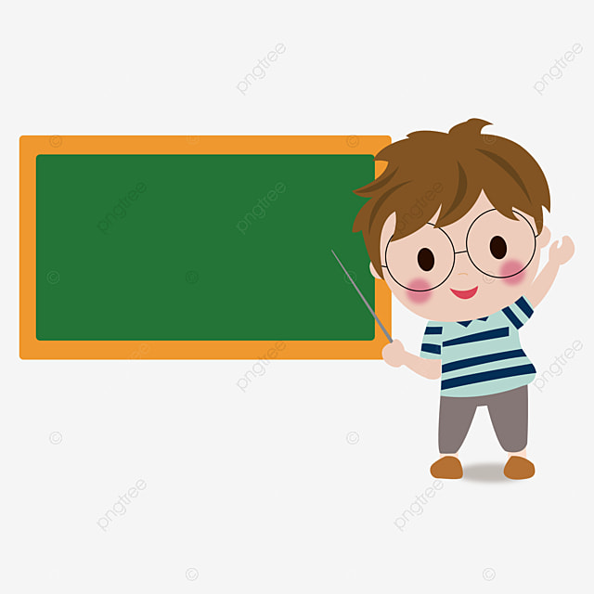
الرِّياضِيّات
الصَّفُّ الثَّالِث

Slide 2

فَريقُ الْعَمَل
مدرسة بنات زعترة الأساسية | شرين محمود عثمان أبو طه
مدرسة الفجر الأساسية المختلطة | إيمان ابراهيم محمد بلاصي
مدرسة بنات تل الربيع الأساسية | أميرة محمد حامد سباتين
مدرسة البراق الأساسية المختلطة | وفاء خضر حسن صلاح
بإشراف الأستاذ عصام عبيد الله

Slide 3

نشاط كاشف
تدريب الكتاب
فيديو
عنوان الدرس
عنوان الدرس
لعبة تفاعلية
المهام
العرض
الهدف

Slide 4

عِنْوانُ الدَّرْس
خَصائِص عَمَليَّة الضَّرْب

Slide 5
الهَــــدَف
أَنْ يَتعَرَّف الطَّالِبُ إِلى خَصائِص عَمَليَّة الضَّرْب

Slide 6
نَشاط كاشف
رجــــوع

Slide 7


بسبب انتشار فايروس كورونا في فلسطين، قررت وزارة التربية والتعليم بوضع طالب واحد في كل درج كما في الشكل؟
المعطيات:
عدد الأدراج في الصورة: 8 أدراج
عدد الطلاب في كل درج: طالب واحد
الحل:
1 + 1 + 1 + 1 + 1 + 1 + 1 + 1 = 8
جملة الضرب هي: عدد المجموعات × عدد العناصر = الناتج
8 × 1 = 8

Slide 8
الْعَرْض
رجــــوع

Slide 9
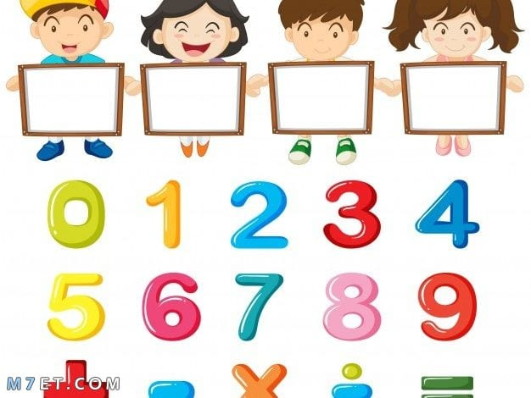
طلبت معلمة الرياضيات من الطلاب رسم مجموعة من الأشكال الهندسية على اللوح الخاص لكل منهم
أولا: عدد الألواح الشخصية = 4
ثانيا: عدد الرسومات على كل لوح = 0
الحل:
+ + + =
× =
0
0
0
0
0
0
0
4

Slide 10

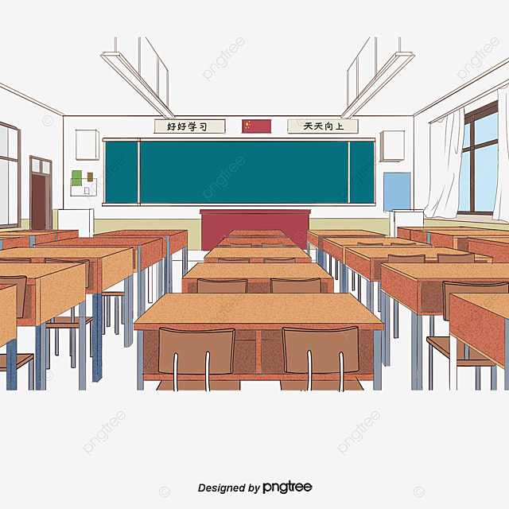
عند قرع جرس الحصة، يذهب كل معلم إلى صفه، ما عدد المعلمين في 5 صفوف؟
1+1+1+1+1 = 5
5 × 1 = 5
في شهر مارس من عام 2020 تم إغلاق المدارس للحد من انتشار فايروس كورونا، ما عدد الطلبة في 6مدارس
0+0+0+0+0+0=0
6 × 0 = 6

Slide 11

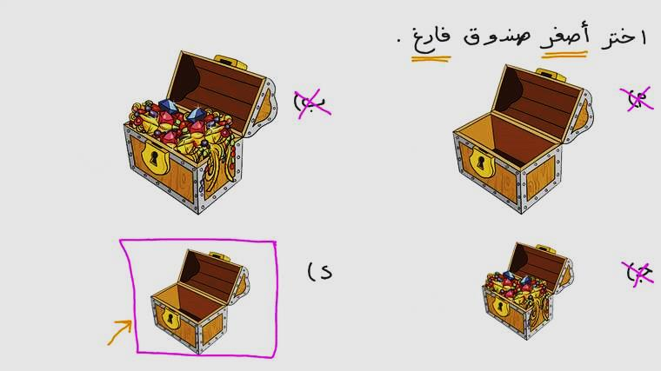
ذهب الإخوة الثلاثة لشراء هدايا لوالدتهم بمناسبة يوم الأم، إذا اشترى كل واحد منهم هدية واحدة، ما عدد الهدايا جميعها؟
1+1+1 = 3
3 × 1 = 3
كم عدد قطع المجوهرات في 9 صناديق فارغة؟
0+0+0+0+0+0+0+0+0=0
9 × 0 = 0

Slide 12
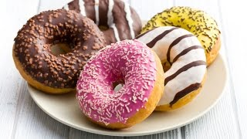

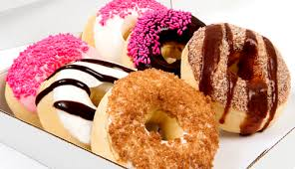
تعاونت رغد ورهف في صنع الدونات اللذيذة، أيهما صنع عدد قطع دونات أكثر؟
30
+ + + + + =
5
5
5
5
5
5
6 × 5 = 30
رغد
30
+ + + + =
6
6
6
6
6
رهف
5 × 6 = 30

Slide 13
هَيّا نٌشاهِدُ مَعاً
رجــــوع

Slide 14


إدراج فيديو أو اغنية

Slide 15


Slide 16
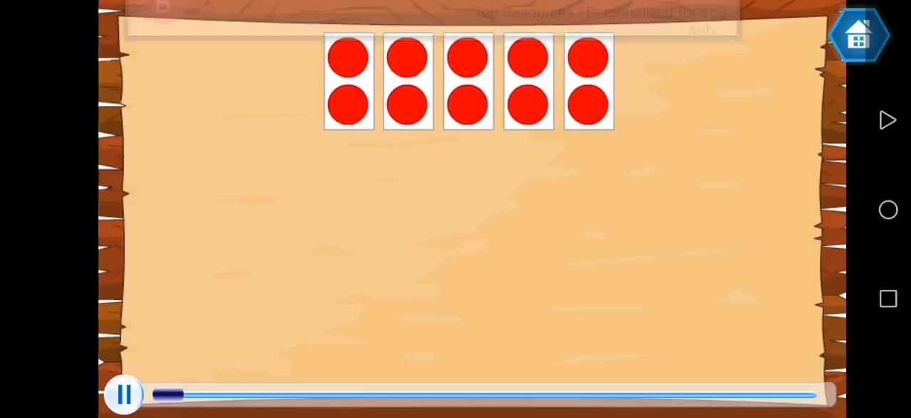

Slide 17
أستنتج
- ناتج ضرب أي عدد بالعدد 1 هو نفسه
- ناتج ضرب أي عدد بالعدد صفر هو صفر

Slide 18
تَدْريباتُ الْكِتاب
رجــــوع

Slide 19
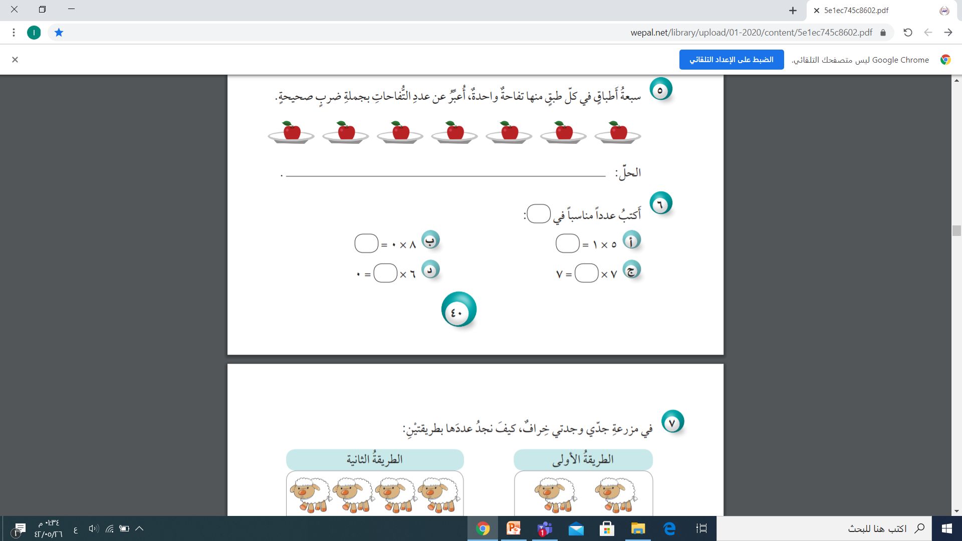
تَدْريب من الْكِتاب

Slide 20
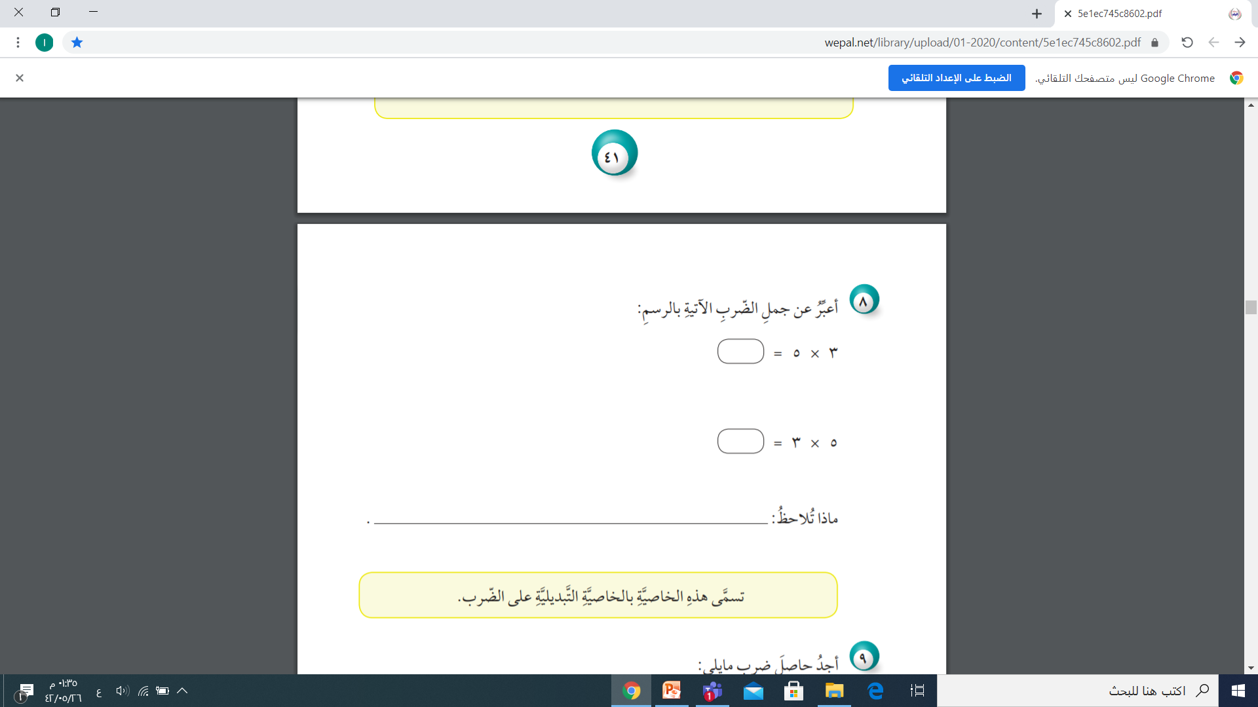
تَدْريب من الْكِتاب

Slide 21
هَيّا نَلْعَب
رجــــوع

Slide 22

هيّا نَلْعَب
برنامج التعلم التفاعلي

Slide 23
الْمَهامُ
رجــــوع

Slide 24

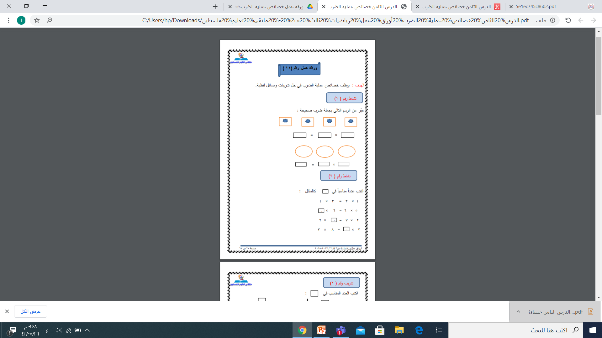
نَشاطٌ تَطْبيقِيٌ
نشاط تطبيقي

Slide 25
مُهِمَّة أَدائِيَّة
طلابي الأعزاء، هيا نقوم بمساعدة أمي في وضع قطعة حلوى في كل صحن لعائلتي، ثم أكمل ما يلي:
الجمع المتكرر
جملة الضرب
بالكلمات

Slide 26
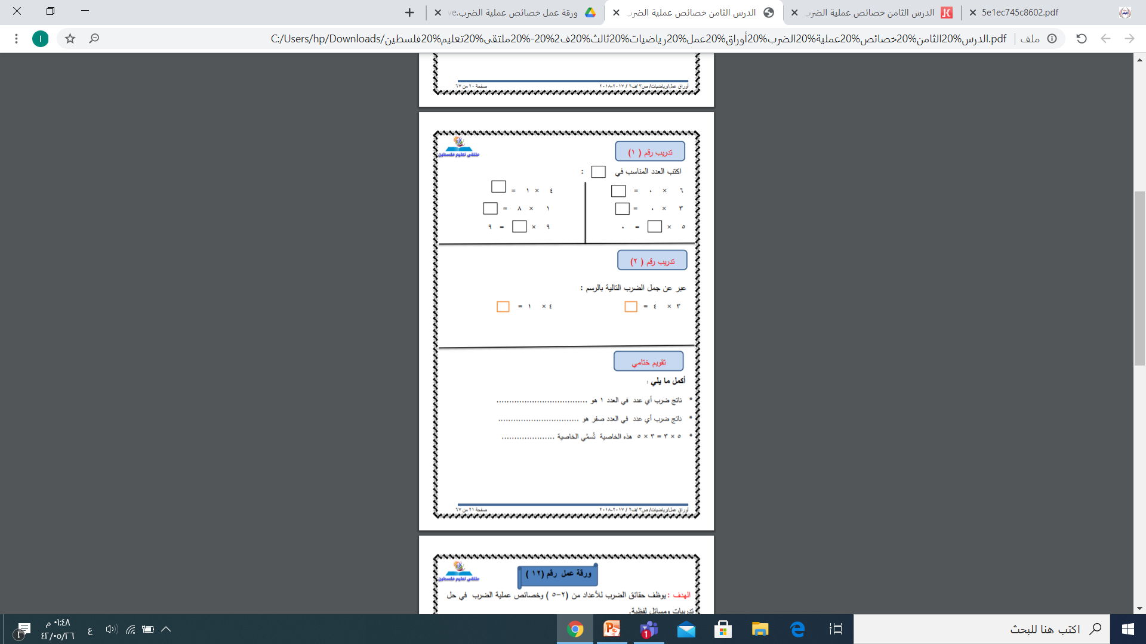
مُهِمْةُ الْيَوْم
حل ورقة العمل
التالية

Slide 27

وفقكم الله يا أبطال
أحسنتم
إلى اللقــــاء

